Slide 1
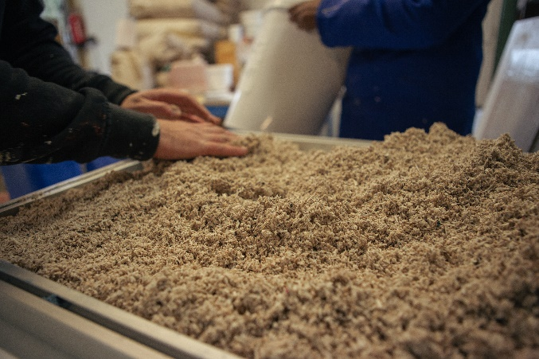
Le … , j'ai rencontré….
Qui exerce le métier de…
Il/elle nous a montré un objet en lien avec son métier :
quoi / à quoi il sert / pourquoi ?
J’ai retenu
- 5 mots qu’il/elle a employés pour parler de sa scolarité, de sa formation
- 5 mots qu’il/elle a employés pour parler de son métier
Je décris ou je dessine son environnement de travail

